Slide 1



Разговор о правильном питании.
Тема: самые полезные продукты
Учитель начальных классов
МОУ «Лицей № 50» г. Саратова
Ячменникова Е. К.

Slide 2
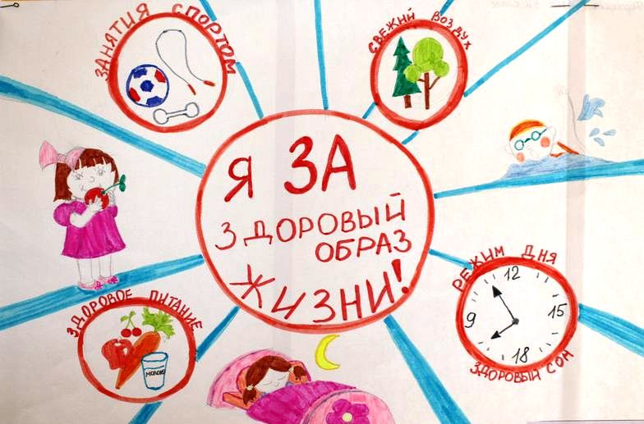
Я здоровье сберегу –
Сам себе я помогу.

Slide 3

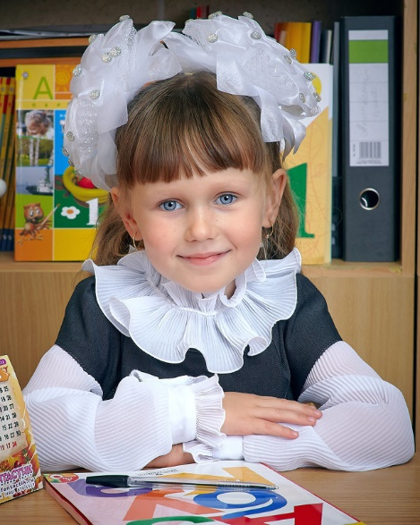
Наши гости
Катя – ученица 1 класс

Slide 4
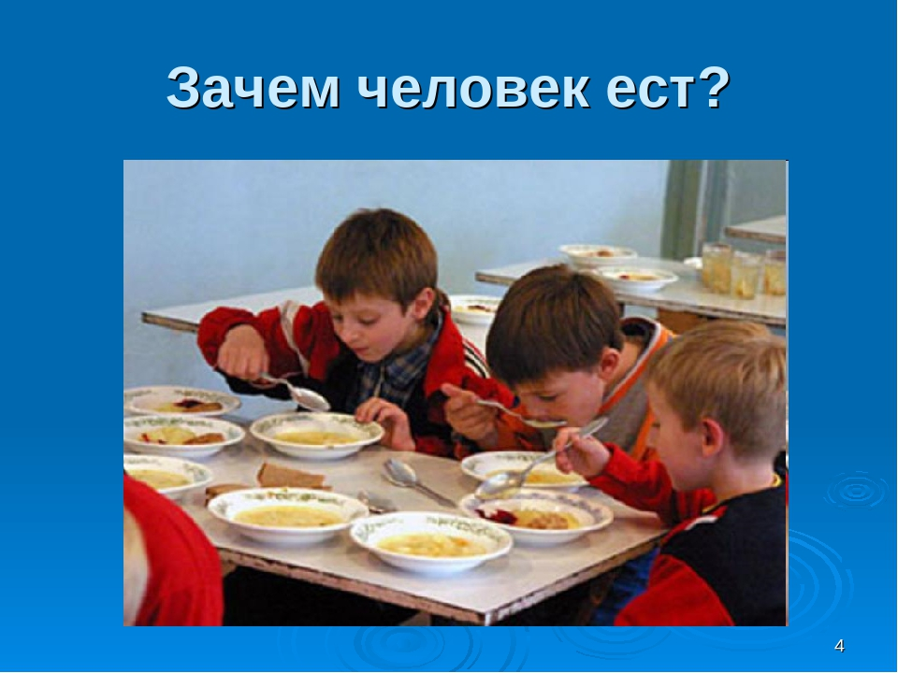

Slide 5
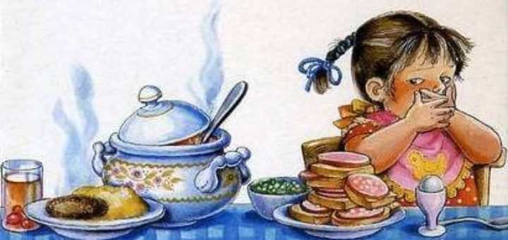
Сергей Михалков
«Про девочку, которая плохо кушала»

Slide 6

Совет доктора Здоровая Пища.
Если хочешь вырасти красивым, здоровым и сильным, надо есть только полезные продукты.

Slide 7

Вопросы наших друзей
А какие продукты
полезные?
А я знаю. Это мороженое, конфеты, пирожное и всякие - всякие сладости.

Slide 8
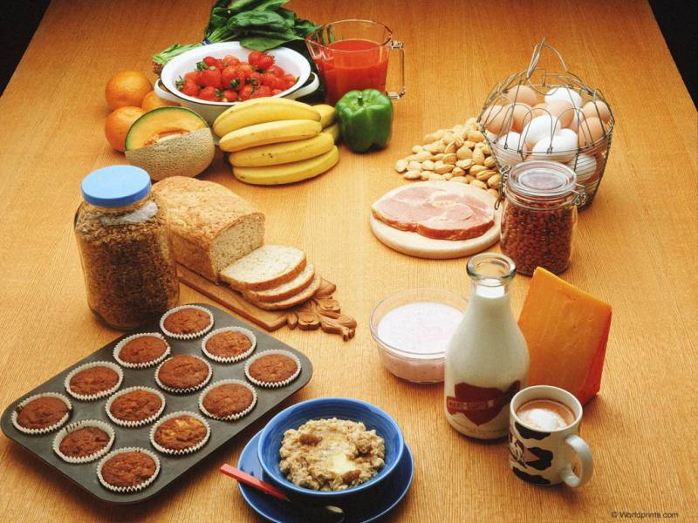
Питание человека должно быть полноценным.
В пище должны содержаться полезные вещества: белки, жиры, углеводы, витамины и минеральные вещества.

Slide 9
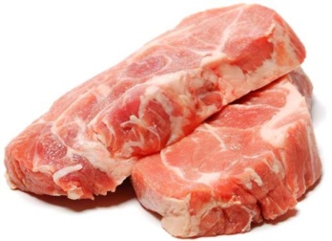
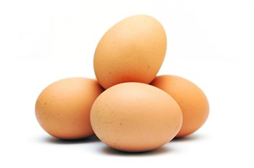
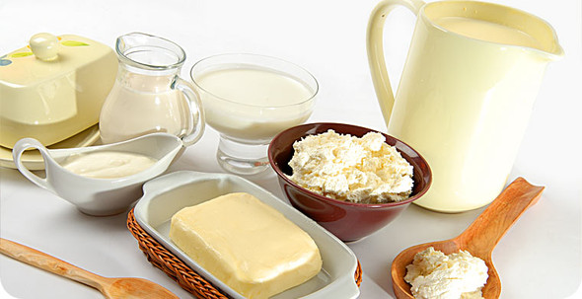
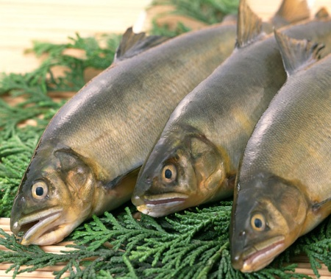
Наиболее богаты белками: мясо, рыба, яйца и молочные продукты.

Slide 10
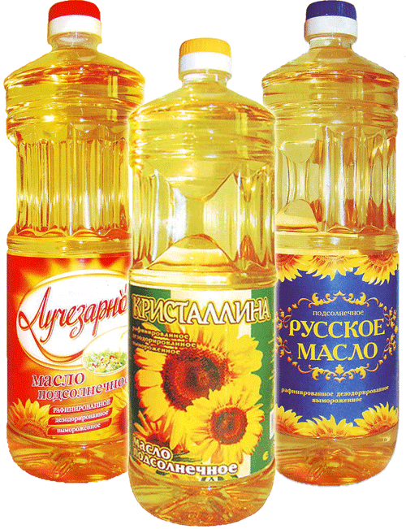
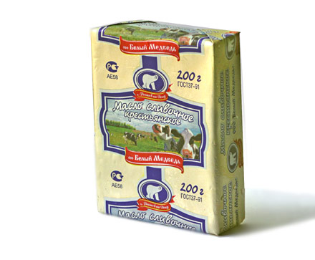
Человеку необходимы полноценные жиры – сливочное и растительное масло.

Slide 11

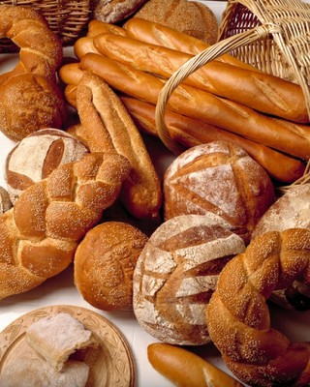
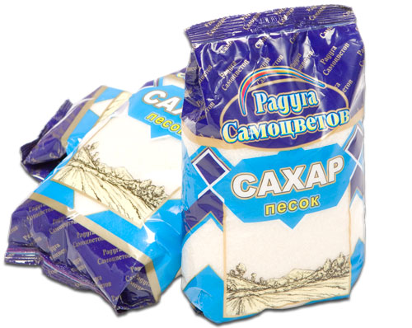
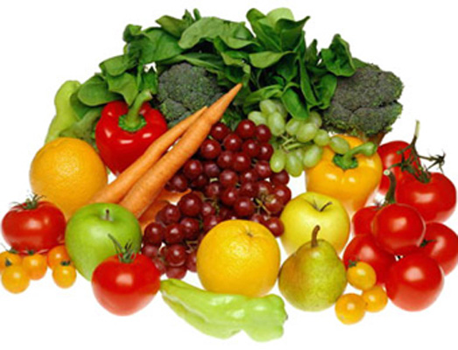
Продукты, богатые углеводами – хлеб, крупы, сахар, овощи и фрукты.

Slide 12
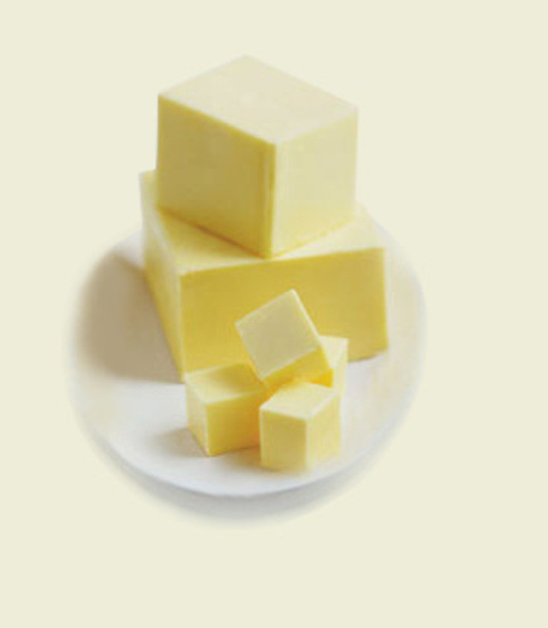
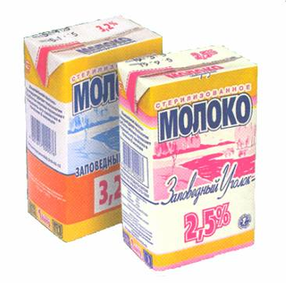
Витамины и минеральные вещества можно встретить в сливочном и растительном масле, яйцах, молоке и молочных продуктах, фруктах и овощах, а также в свежей зелени.

Slide 13
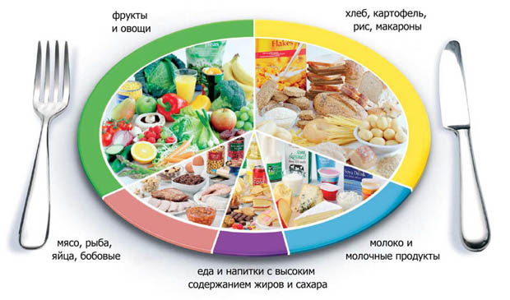
И это всё нужно есть каждый день?

Slide 14
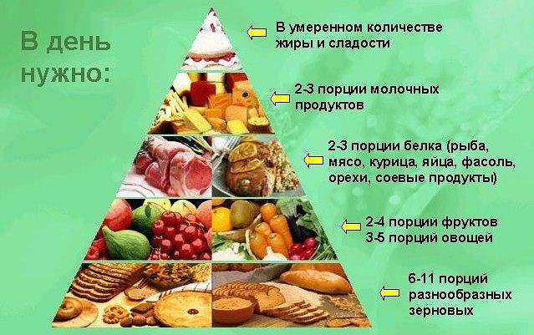
Пирамида здорового питания

Slide 15
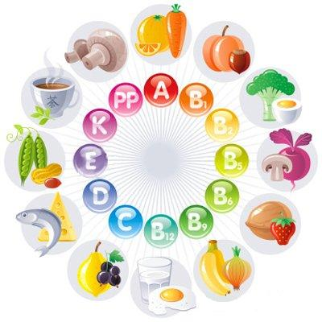
Светофор
Полезные продукты, которые можно
есть каждый день или как можно
чаще: овощи и фрукты.
Продукты, которые можно есть
каждый день, не переедать: хлеб,
картофель, мясо, рыба, молоко.
Продукты, присутствующие на
столе изредка: жирные продукты и
сладости.

Slide 16
Игра «Поезд»
Едет поезд необычный,
Он большой и симпатичный.
Нет вагонов, нет колёс,
В нём продукты!...
Поезд, стоп!

Slide 17

Наши друзья
Зелибоба
Катя
Я всё – таки не понял, какие продукты
неполезные?
А я знаю. Это чипсы, пепси, фанта,«сникерс»,
газированные напитки.

Slide 18
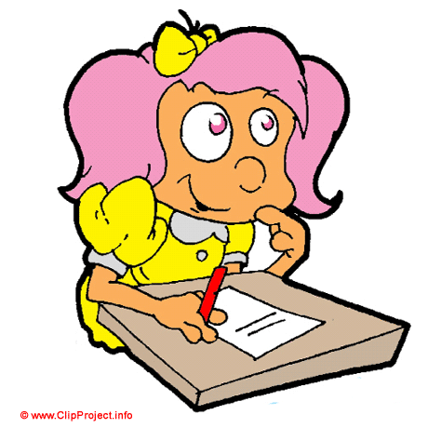
Продолжи сказку

Slide 19
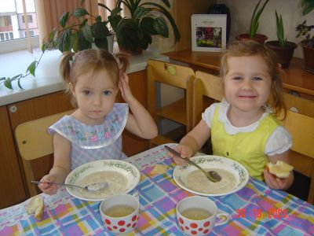
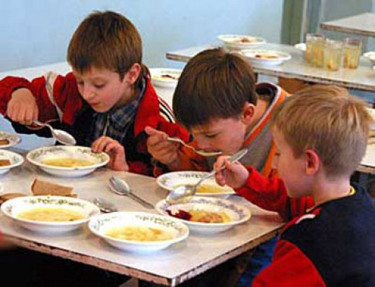
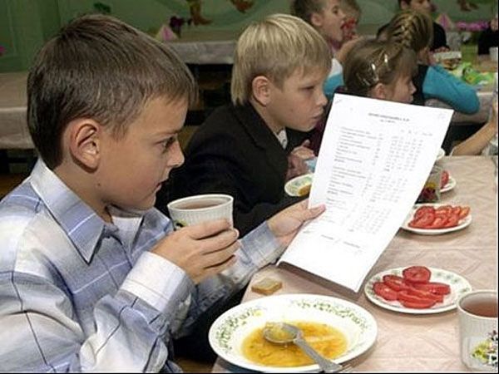
Практическое задание.
Прежде чем за стол мне сесть,
я подумаю что съесть.

Slide 20
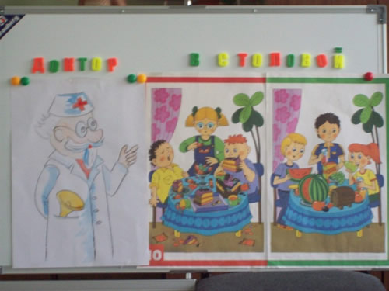
Итоги урока
- Какой совет дал доктор Здоровая Пища?
- Какие продукты нужно есть каждый день?

Slide 21
Советы доктора
Здоровая Пища
Главное – не переедайте. Ешьте в меру.
Тщательно пережёвывайте пищу.
Перед едой мойте руки с мылом.
Ешьте только полезные продукты.
Фрукты и овощи надо хорошо мыть.
Во время еды не разговаривайте.

Slide 22
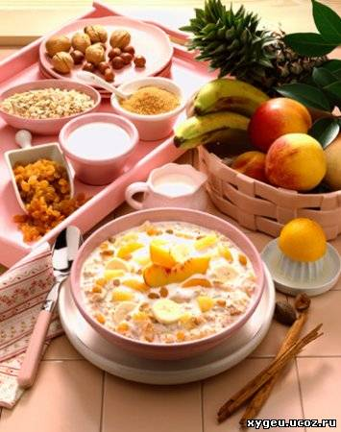
Приятного аппетита!

